Slide 1

学生成绩管理
制作人：宋世平，李明赟
团队：干翻沈师
2017-11-19

Slide 2
目录
一
团队介绍
五
后期开发
二
项目阐述
三
需求分析
四
页面展示

Slide 3

团队介绍
干翻沈师
刘爽
宫佳良
宝港凯
郎项羽
宋世平
李明赟

Slide 4
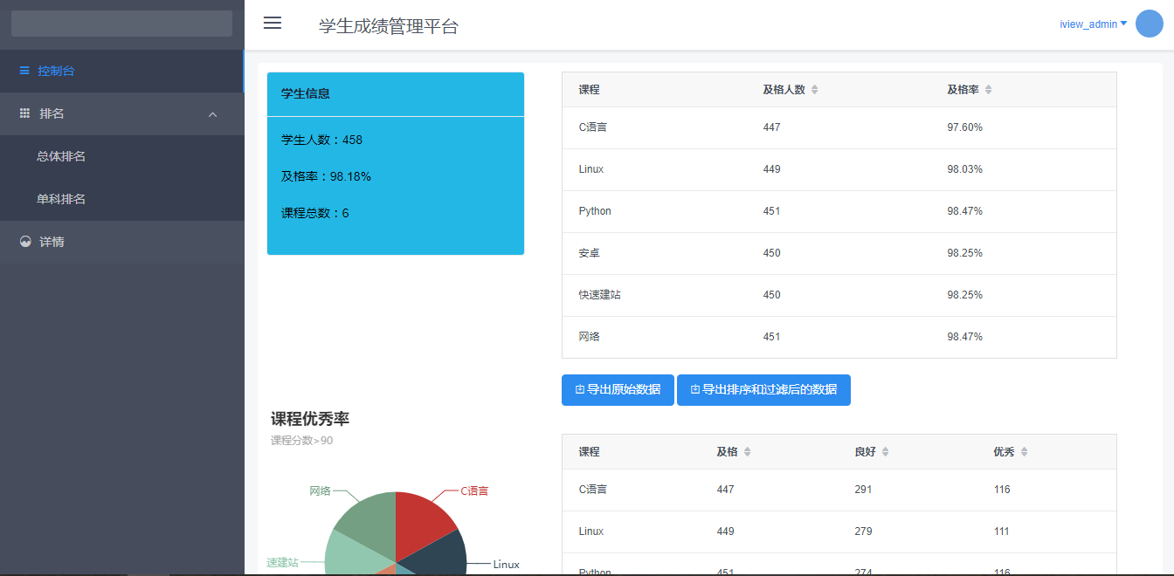
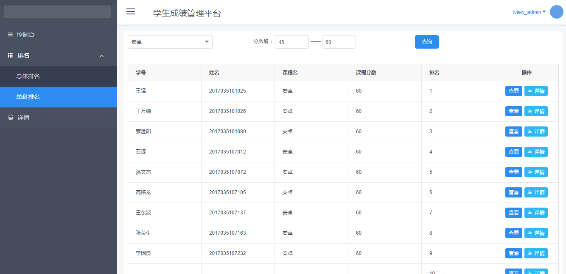
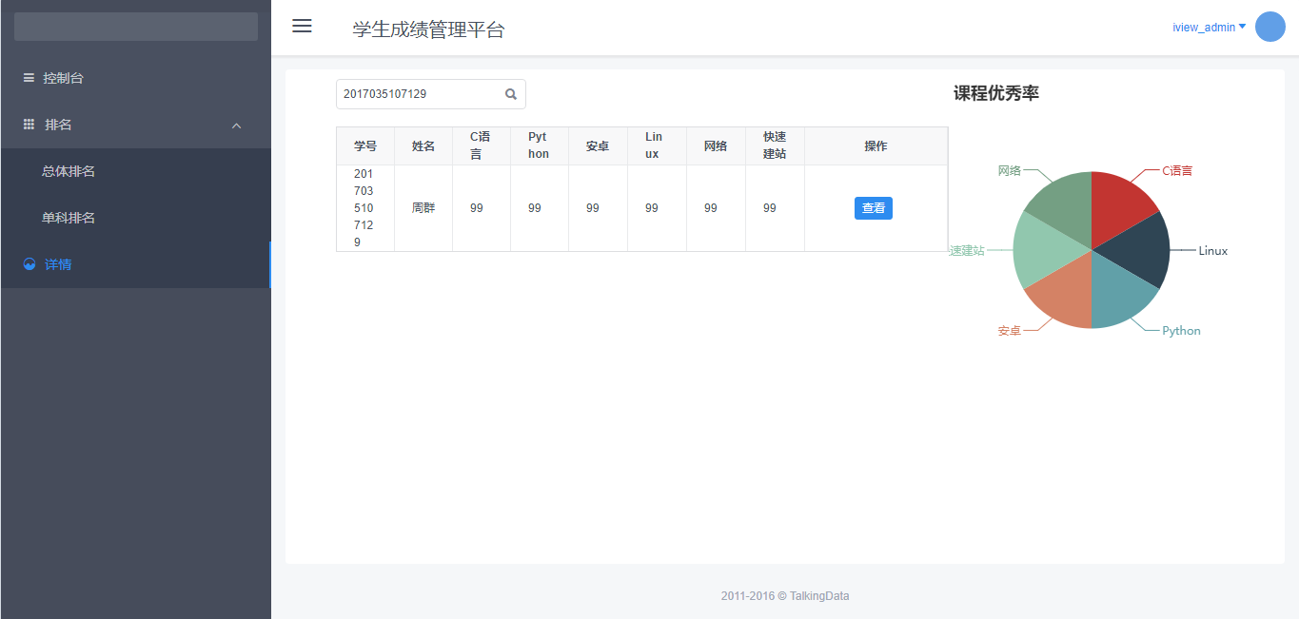
项目阐述
计算学生的总成绩并进行排名
根据用户选择的科目进行单科排名
统计某一分段的学生数量(单科或总成绩,分段由用户输入)
用户可以输入学号来查询该学生的成绩信息及总成绩和单科成绩的排名
以上所有查到的信息,都显示科目的成绩等级

Slide 5
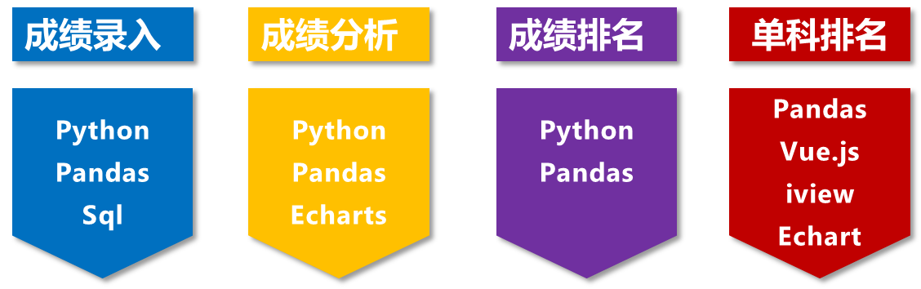


需求分析
范围查询
学号查询

Slide 6

页面展示

Slide 7
后期开发
权限控制
成绩在线录入
成绩修改

Slide 8

Thanks

